Slide 1
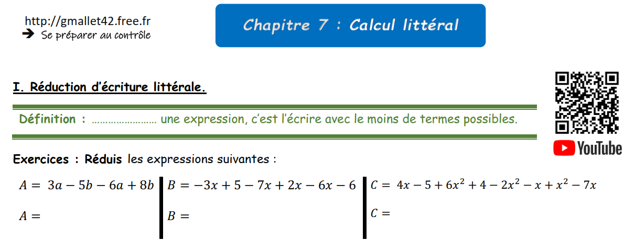



Réduire
$$−3a+3b$$
$$−14x−1$$
$${5x}^{2}−4x−1$$

Slide 2
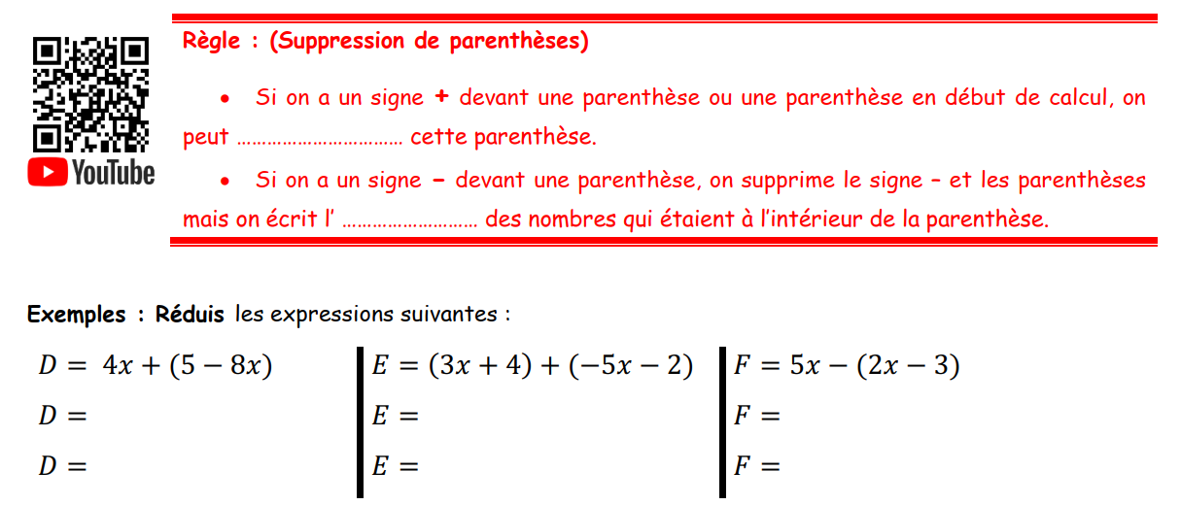






supprimer
opposé
$$4x+5−8x$$
$$3x+4−5x−2$$
$$5x −2x+3$$
$$−4x+5$$
$$−2x+2$$
$$3x+3$$

Slide 3
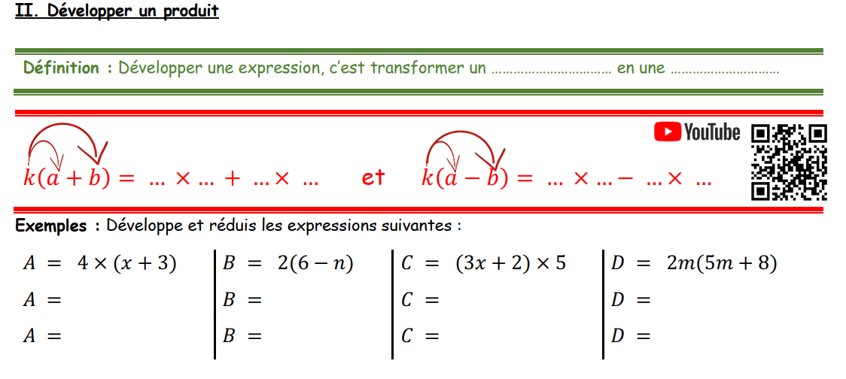








produit
somme
a
k
k
a
b
k
b
k
$$4×x+4×3$$
$$2×6−2×n$$
$$5×3x+5×2$$
$$2m×5m+2m×8$$
$$4x+12$$
$$12−2n$$
$$15x+10$$
$$10m²+16m$$

Slide 4
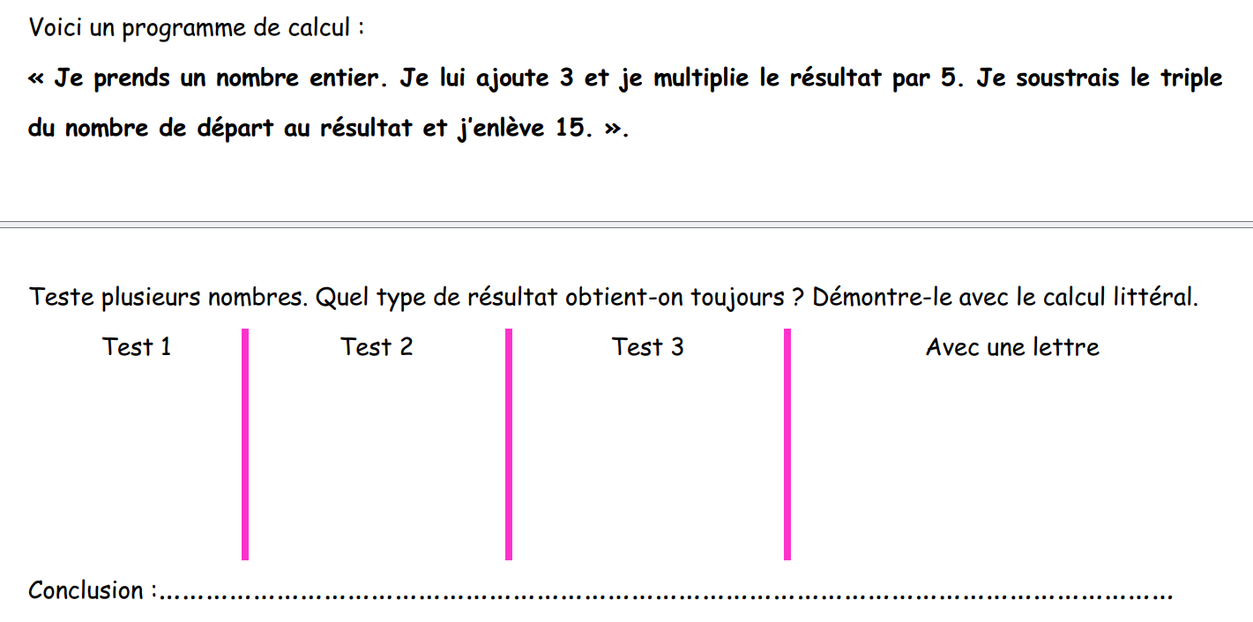

Slide 5
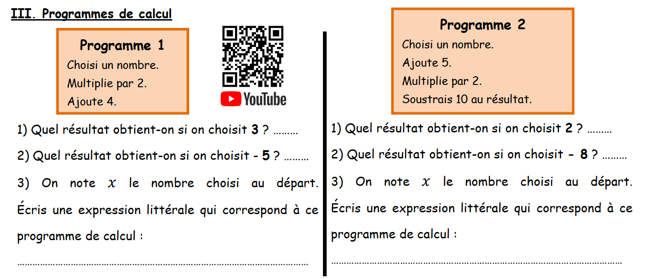





10
4
-6
-16
$$x×2+4$$
$$=2x+4$$
$$\left(x+5\right)×2−10$$
$$=2x+10−10$$
$$=2x$$

Slide 6
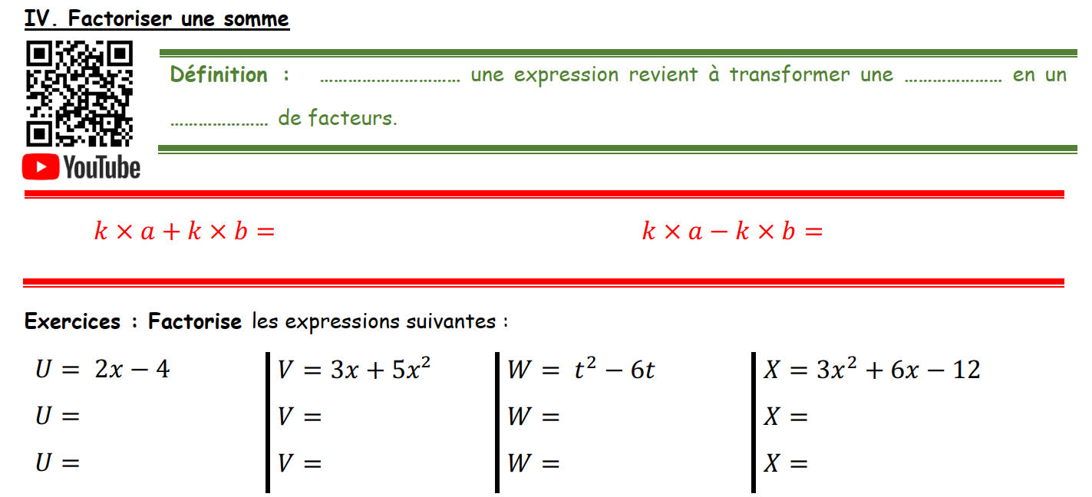








Factoriser
somme
produit
k ( a + b )
k ( a – b )
$$2×x−2×2$$
$$x×3+x×5x$$
$$t×t−t×6$$
$$3×x^{2}+3×2x−3×4$$
$$2 ( x −2 )$$
$$x(3+5x)$$
$$t(t−6)$$
$$3(x^{2}+2x−4)$$

Slide 7
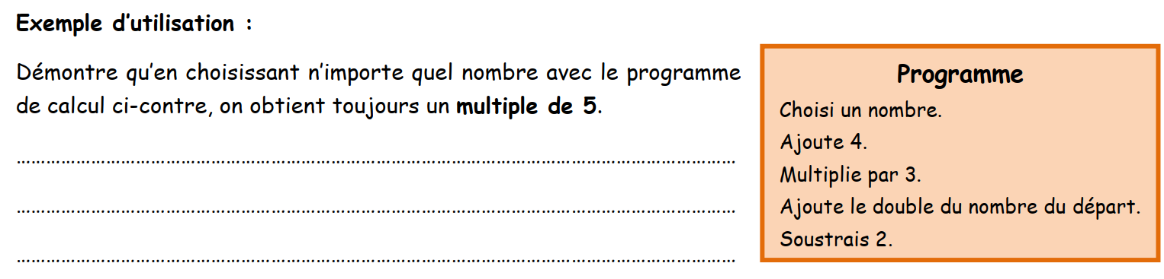


Si on choisit $x$ le nombre du départ
$$\left(x+4\right)×3+2x−2=3x+12+2x−2=5x+10$$
$$=5(x+2)$$
C’est bien un multiple de 5.

